Slide 1
Case Study 30
Facilitator: Pawin Puapornpong

Slide 2
Patient History
First Admission 24-28 กย. 58
หญิงไทย อายุ 34 ปี G2P1 GA 39+2 wk
ANC ที่โรงพยาบาล 14 ครั้ง
Risk: anemia Hct 32.7%
CC: มูกเลือดทางช่องคลอด 6 Hr PTA
PI: ปวดท้อง ท้องแข็งห่างๆ 2 วัน PTA ; วันนี้มีมูกเลือดออกทางช่องคลอด ; 6 hr ออกมากขึ้น มีท้องแข็ง ไม่มีน้ำเดิน ลูกดิ้นดี
PH: ปฏิเสธประวัติโรคประจำตัว แพ้ยา แพ้อาหาร

Slide 3
Patient’s history (cont.)
Ob & Gyn
  G1: คลอด Term ปี 2544, male 2700 g ทารกมีปัญหา Thalassemia – รับเลือดเวลามีไข้
  ครรภ์นี้ ฝากครั้งแรกที่ โรงพยาบาลที่ GA 7 week
    ฝากครรภ์ทั้งหมด 14 ครั้ง
    ANC risk – Hct 32.7%, MCV 65.0, normal Hb typing
    Total weight gain 7 kg
สิทธิการรักษาพยาบาล : ชำระเอง

Slide 4
Physical Examination
BT 36.5 ºC, BP 113/73 mmHg, PR 64/min
GA: WNL
Abdomen: FH ¾ > =o=, longitudinal line, vertex presentation, EFW 3000 gm, FHS 130 bpm, UC – Int 5’, Dur 1’, strong intensity
Per vaginal exam: 3 cm 50% station -1 soft, posterior position, membrane intact, pelvis adequate

Slide 5
Labour room management
Diagnosed as true labour pain (low risk)
Admited to labour ward at 21.40; 24 Sep
  EFM – baseline 130 bpm, moderate variability, acceleration observed but deceleration
  Try vaginal delivery
22.00 – FHS dropped 70-80
  Intrauterine resuscitation
  ARM → Clear fluid 200 cc
  Observe progression of labor

Slide 6
Labour room management
First stage of labour
  Latent phase N/A
  Active phase 3 Hr 30 min (FD at 1.00)
Second stage of labour
  10 min -> Spontaneous vertex deliver
    Male foetus 3040 g, APGAR 9,10,10
Third stage of labour
  3 min

Slide 7
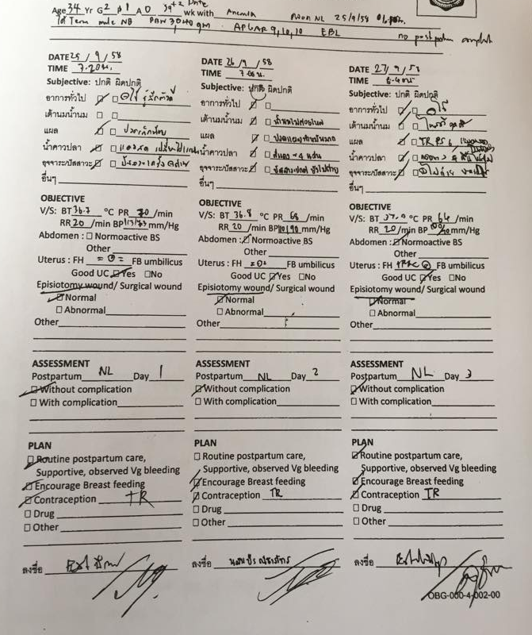
Post partum
Normal post partum period according to progress note
Tubal resection was done on 25.9.15
No post operative complication
Discharged on 28.9.15

Slide 8
Vital signs
Picture of graphic chart
  นัด F/U 2 ตค.58 (Research appointment)
  นัด F/U Post partum clinic 6 weeks

Slide 9
Patient’s History
Second admission (30.9.58-7.10.58)
30.9.58 ไข้ ปวดท้อง 1 day PTA
PI: 1 Day ไข้สูง ปวดท้องเพิ่มขึ้น น้ำคาวปลาเป็นสีคล้ำ อาเจียน 5-6 ครั้ง ทานไม่ได้ ถ่ายเหลวเป็นน้ำ 4-5 ครั้ง
วันนี้ อาการเป็นมากขึ้น เริ่มมีเหนื่อยหอบและเวียนศีรษะ ทนไม่ไหวจึงมารพ.

Slide 10
Physical Examination
BT 38.5 ºC, PR 142/min, BP 70/40 mmHg, RR 54/min
Pale conjunctiva
Lungs: Clear
Heart: Rapid pulse, normal S1, S2
Abdomen: 1 FB> FH =o=, tender on uterus, no rebound, no guarding
Speculum exam: no active bleeding, marked uterine tenderness& cervical motion tenderness

Slide 11
Diagnosis and Management
Delayed PPH with metritis
Septic shock with impending resp. failure
Admit semi-ICU
Consult medicine for central line access and evaluation/management
Levophed, O2, fluid treatment
Meropenem, (Cef-3 and Metronidazole) IV

Slide 12
Laboratory Investigation
CBC
  Hb/Hct: 11.4 g/dl; 34.2%
  WBC 19,300 PMN 96.5%
  Plt. 298,000
E’lyte 138.2/3.3/103/13.7
BUN/Cr 46.7/3.81
UA: WBC 10-20/HF, RBC 1-2 /HPF
Stool exam: WBC 50-100/HPF

Slide 13
Progression
Date/Time | Hx & PE | Management
30.9 / 20.50 | BP 115/74; PR 108/min; BT 38.5 PR 108/min Well conscious & co-operate | On Ventilator Levophed Meropenem IV
2.10 |  | Wean off Ventilator and ET tube Off Meropenem Plan Augmentin IV
2.10/ 18.00 | 20 min after Augmentin IV แน่นหน้าอก หายใจไม่ออก ปวดศีรษะ | Suspect Anaphylaxis Resuscitate and off Augmentin → Cef 3 and Metronidazole
3.10 | Stable | ย้ายออกจาก Semi ICU
Off IV ATB on 6.10 and Discharged on 7.10

Slide 14
Conclusion
Principle Diagnosis
  Postpartum metritis, Septic shock
Comorbidity
  Delayed postpartum haemorrhage
  Infective diarrhoea, Respiratory failure, Anemia, Anaphylactic shock, Hypokalemia, Acute renal failure, Coagulopathy, DIC

